Slide 1
ASE Parsing – Material I
CGCII
Cho sanghyun’s Game Classes II
All Right Reserved ©SD Labs

Slide 2
 CONTENTS
CGCII
Cho sanghyun’s Game Classes II
ASE Parsing이란?
ASE File의 구조
Geo Object
좌표계의 차이
  좌표
  Cull Mode
  Texture
Mesh의 구조
  Face Normal과 Vertex Normal
  Normal Parsing
  Normal 추출의 문제점
Lexer와 Parser
질문?
실습
All Right Reserved ©SD Labs

Slide 3
 3D Max의 Material 구조
CGCII
Cho sanghyun’s Game Classes II
3D Max의 Material 구조는 D3D보다 훨씬 복잡하다.
3D Max에서의 Material은 다층구조를 가진다.
Material #0의 Sub Material
Material#1
최상위 Material
Material#2
Material #0
Material #4의 Sub Material
Material#3
Material#5
Material#4
Material#6
…
3D Max는 이론상 무한 단계의 Material을 가질수 있음.
All Right Reserved ©SD Labs

Slide 4
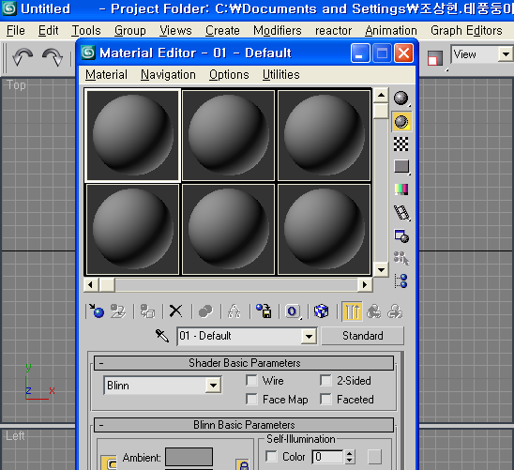
 Sub Material
CGCII
Cho sanghyun’s Game Classes II
3D Max에서 Material의 종류를 Material Class라고 한다.
3D Max의 Material의 Sub Material의 수는 Material의 종류에 의해 결정된다.
예를 들면 Standard Material은 SubMaterial이 하나도 없고..
Double Side Material은 2개의 Sub Material을 가지고
Shell Material은 2개의 Sub Material을 가지고
Multi/Sub Material은 10개의 Sub Material을 가지고..
등등 Sub Material의 수는 Material의 Class에 의해서 결정된다.
이게 Material의 Class
(여기서는 Standard로 설정되어 있다.
All Right Reserved ©SD Labs

Slide 5
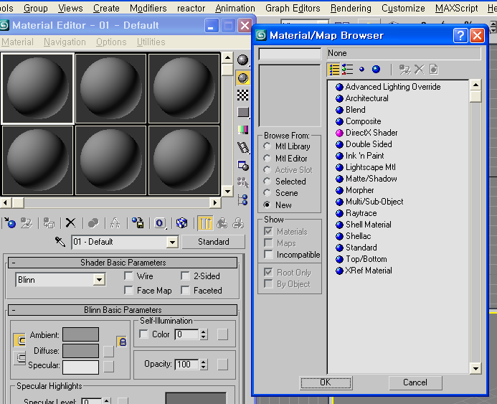
 Sub Material
CGCII
Cho sanghyun’s Game Classes II
3D Max에서는 다양한 Material Class가 존재한다.
3D Max에서 제공하는 다양한 종류의 Material들
이거 누르면 뜬다.
All Right Reserved ©SD Labs

Slide 6
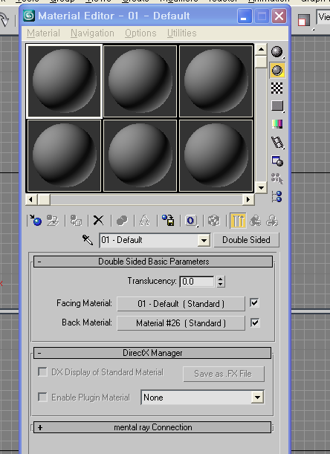
 Sub Material의 예
CGCII
Cho sanghyun’s Game Classes II
Double Sided Material은 Facing, Back Material 2개의 Sub Material을 가지고 있다.
01 – Default
(Double Sided)
Double Sided로 Class를 바꾸었다.
01 – Default
(Standard)
Sub Material 0
Material#26
(Standard)
Sub Material 1
2개의 Sub Material
그랬더니 2개의 Sub Material이 있다.
All Right Reserved ©SD Labs

Slide 7
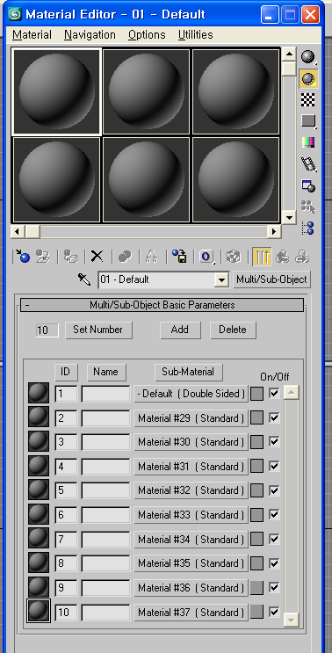
 Sub Material의 예
CGCII
Cho sanghyun’s Game Classes II
Multi/Sub는 n개의 Sub Material을 가지고 있다. (이 예에서는 여기서는 10개를 가지고 있다.)
01 – Default
(Multi/Sub Sided)
Multi/Sub닷
01 – Default
(Double Sided)
Sub Material 0
Material#29
(Standard)
Sub Material 1
.
.
.
Material#37
(Standard)
Sub Material 9
10개의 Sub Material
무려 10개의 Sub Material
Multi/Sub Material은 Sub Material을 추가하거나 지울수 있다.
All Right Reserved ©SD Labs

Slide 8
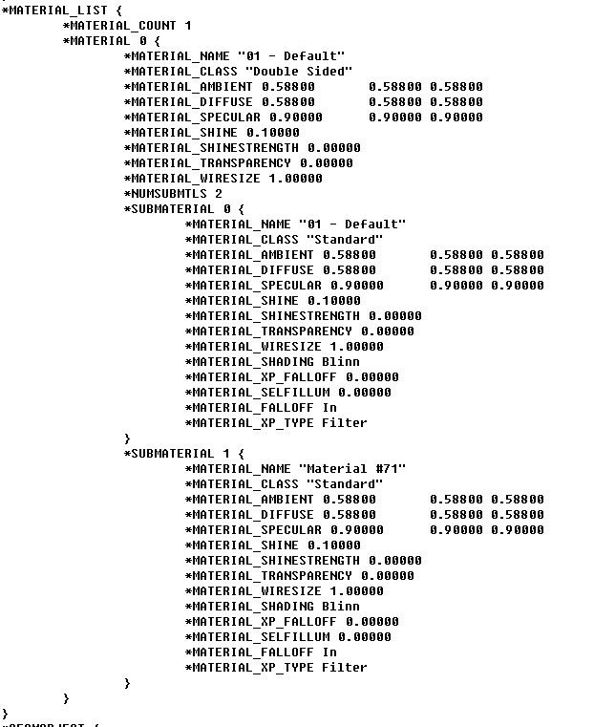
 Double Sided를 Export
CGCII
Cho sanghyun’s Game Classes II
Double Sided를 Export해보면 Sub Material이 2개가 나온다.
Sub Material 0
Sub Material 1
All Right Reserved ©SD Labs

Slide 9
 Material 정보 Parsing
CGCII
Cho sanghyun’s Game Classes II
Material의 기본적인 형태는 다음과 같다.
Material
가장 기본적인 Material정보
Material Name
Material Class
Material Class
Diffuse/Ambient…
기타
Map
Map
.
.
.
Map
여러 장의 Map을 가질수 있음.
All Right Reserved ©SD Labs

Slide 10
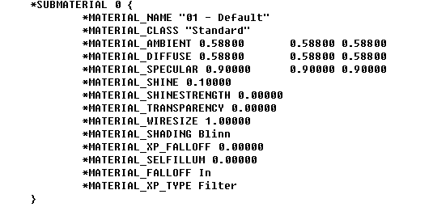
 Material 정보 Parsing
CGCII
Cho sanghyun’s Game Classes II
Material정보는 공통적이다.
Ambient
Diffuse
Specular Multiply값
Specular Color
Alpha값
Specular Power값
All Right Reserved ©SD Labs

Slide 11
☑ 질문?
CGCII
Cho sanghyun’s Game Classes II
All Right Reserved ©SD Labs

Slide 12
☑ 실습
CGCII
Cho sanghyun’s Game Classes II
TVertex를 Parsing하여 Material 속성과 Texture입혀보기.
All Right Reserved ©SD Labs

